Slide 1
GENEALOGIE
Quelques sites Internet utiles pour faire avancer nos recherches

Slide 2
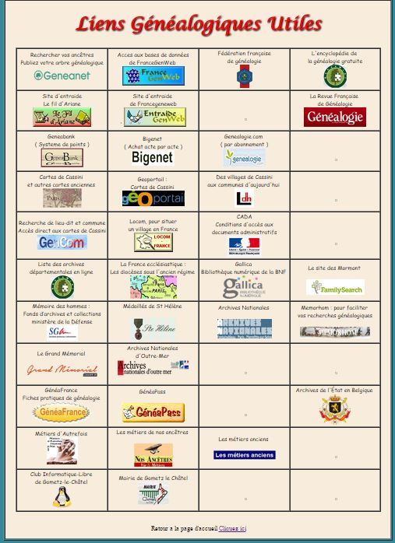
Notre site www.genealogiegometzlechatel.fr donne déjà quelques liens …

Slide 3
Un numéro spécial de la revue française de Généalogie a recensé plus de 2000 références classées par thèmes

Slide 4
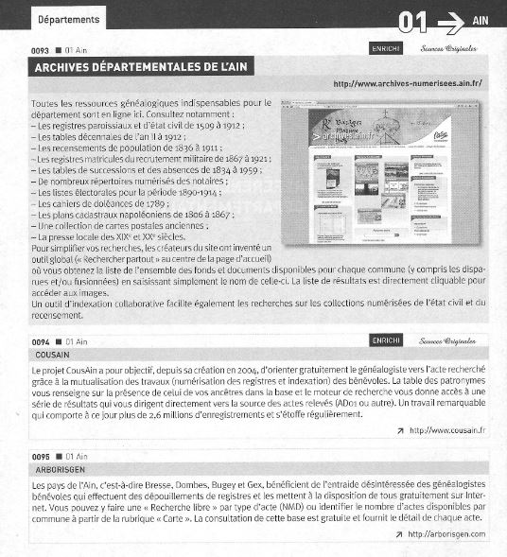
Contenu de l’ouvrage : des tableaux de synthèse (sur CD) et une description des sites

Slide 5
Inventaire des sites
Bases de données de 1 à 92
1-1 Sites d’orientation 1 à 24
1-2 Bases nominatives 25 à 92
Références départementales Métropole et Outre Mer de 93 à 1789
2-1 Ain (01)
AD 01
Autres sites dédiés
Associations et cercles régionaux
Archives municipales
Sites personnels
Relevés collaboratifs
2-2 Aisne (02)
AD 02
…….
2-106 Nouvelle-Calédonie (988)

Slide 6
Inventaire des sites (suite)
3 Références internationales de 1790 à 2105
3-1 Europe de 1790 à 1934
3-2 Afrique de 1935 à 1956
3-3 Amérique de 1957 à 2070
3-4 Asie de 2071 à 2079
3-5 Océanie / Pacifique de 2080 à 2094
3-6 Divers de 2095 à 2105
4 Boite à Outils de 2106 à 2188
4-1 Actualités
4-2 Bibliothèque numérique
4-3 Blogs
4-4 Cartes postales anciennes
4-5 Décorations
4-6 Entraide
4-7 Guerre 14-19
4-8 Guides
4-9 Héraldique
4-10 Juifs

Slide 7
Inventaire des sites (suite)
4 Boite à Outils (suite) de 2189 à 2218
4-11 Librairies en ligne
4-12 Logiciels
4-13 Métiers
4-14 Onomastique
4-15 Paléographie
4-16 Présentation d’arbres
4-17 Réseaux Sociaux
4-18 Vie quotidienne

Slide 8
SITES A RETENIR Feuille I
Geneawiki http://fr.geneawiki.com/index.php/Archives_en_ligne
Site d’orientation (guide) proposant en particulier des cartes concernant les AD en ligne avec lien d’accès au site concerné.
France Genweb http://www.francegenweb.org/annugenweb
Site d’orientation débouchant sur 159 sites, fait par des généalogistes amateurs pour des généalogistes amateurs.
Geneapass http://www.geneapass.org
Site d’orientation généraliste donnant des informations sur 16 thèmes relatifs aux recherches généalogiques.
Family search https://familysearch.org
Site des Mormons – base nominative gratuite mais d’utilisation complexe .
Geneanet http://www.geneanet.org
Principale base nominative, s’ouvrant sur des thèmes différents, offrant la possibilité de publier sa propre généalogie.

Slide 9
SITES A RETENIR Feuille II
Huguenots de France et d’ailleurs http://huguenots-france.org/france.htm
site d’orientation de la généalogie protestante
Genealogie.com http://www.genealogie.com/
Base nominative importante. L’accès aux actes est soumis à un abonnement forfaitaire.
Bigenet http://www.bigenet.fr
Base nominative alimentée par des associations affiliées à la FFG. L’accès aux actes complets (à l’unité) est payant.
Geneabank http://www.geneabank.org/
Base nominative réservée aux membres d’associations généalogiques participantes.
Geneaservice http://www.geneaservice.com
Fond d’archives privées, particulièrement riche sur l’ancien département de la Seine (fond Coutot) : vente de séries de fiches.

Slide 10
SITES A RETENIR Feuille III
Mémoire des Hommes http://www.memoiredeshommes.sga.defense.gouv.fr/
Base nominative, site du Ministère de la défense. Contient de nombreuses informations.
Base Leonore http://www.culture.gouv.fr/documentation/leonore/recherche.htm
Sur le site des Archives Nationales, regroupe les dossiers des personnes décorées de la Légion d’Honneur.
Archives Nationales d’Outre Mer http://www.archivesnationales.culture.gouv.fr/anom/fr
Bases nominatives et administratives des anciennes colonies (Aix en P).
Médaillés de Ste Hélène http://www.stehelene.org/php/accueil.php?lang=fr
Base de 200 000 médaillés, encore vivants en 1857, ayant combattu avec Napoléon Ier.
Le Fil d’Ariane http://www.entraide-genealogique.net
Entraide France Genweb http://www.francegenweb.org/~entraide/egw_accueil_france.php
Sites d’entraide où des bénévoles recherchent pour vous des actes dans les mairies, AD, … de départements éloignés.

Slide 11
SITES A RETENIR Feuille IV
Les métiers de nos Ancêtres http://www.vieuxmetiers.org
Métiers d’autrefois illustrés http://metiers.free.fr/
Généalogie BUSIAU - métiers http://geneal.busiau.com/metiers
Ces sites recensent et définissent divers métiers de nos ancêtres.
Topic Topos http://fr.topic-topos.com
N’est pas un site de généalogie, mais nombreuses informations utiles (patrimoine, lexique, …)
Des villages de Cassini aux communes … http://cassini.ehess.fr/cassini/fr/html/index.htm
Cartes de Cassini http://www.cartocassini.org/galerie/index.php
Geoportail http://www.geoportail.gouv.fr/accueil
Google maps et Cassini http://rumsey.geogarage.com/maps/cassinige.html
Ces 4 sites permettent l’accès aux cartes de Cassini.
Gencom http://www.gencom.org/
Locom http://www.locom.org/loc_menu.htm
Ces 2 sites permettent la localisation d’une commune en France.

Slide 12
SITES A RETENIR Feuille V
Cercle de généalogie Juive http://www.genealoj.org/fr
GenAmi http://www.genami.org
Jewishgen http://www.jewishgen.org
Ces 3 sites traitent de la généalogie juive
Gallica http://gallica.bnf.fr
Bibliothèque numérique (Site de la Bibliothèque Nationale de France) contenant un très grand nombre de documents.
Valeur de l’argent http://herve.laine-bucaille.pagesperso-orange.fr/valeurArgent.htm
Site personnel donnant une évolution de la valeur de l’argent et des choses à travers les âges.
Transcription d’actes http://www.paleographie.fr
Ce site (payant) propose la traduction et la transcription de documents.
La revue française de généalogie http://www.rfgenealogie.com

Slide 13
En conclusion
Les sites retenus ici représentent environ 1,5 % de la sélection de la revue française de généalogie. Ils doivent toutefois permettre de travailler correctement pour la plupart de nos recherches. Pour des problèmes de copyright, la liste complète ne peut être diffusée librement.
Lorsque l’on est face à des problèmes particuliers (recherches approfondies sur un département ou à l’étranger, bagnards, déportés, esclaves, …) il devient utile de se plonger dans la liste des 2200 références, soit directement dans le livre, soit dans le tableau associé.
A cet effet, le logiciel d’accompagnement a été installé sur l’ordinateur de l’Atelier où il peut être consulté.
Certains sites méritent d’être analysés plus en détail et présentés lors d’une de nos prochaines réunions.

